Slide 1
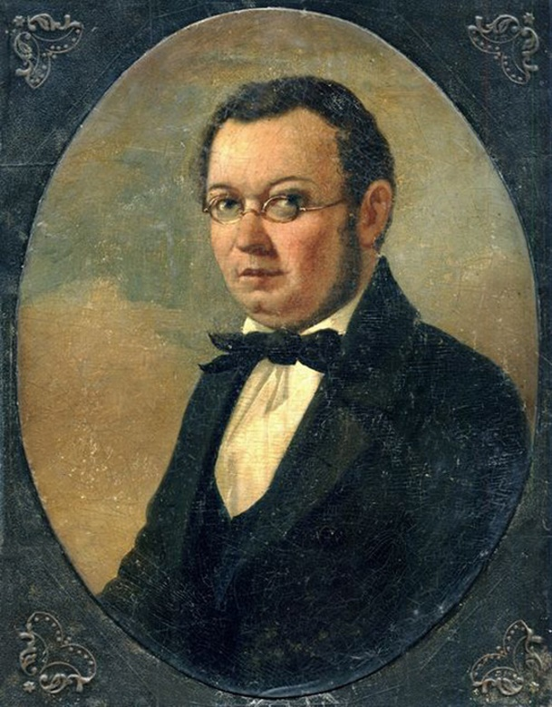
Ершов Петр Павлович
22 февраля (6 марта) 1815 –
18 (30) августа 1869
Выполнила: Гожева М.Б. – учитель начальных классов

Slide 2
Детство
Тобольская гимназия
Санкт-Петербургский университет
Конёк-Горбунок
В Тобольске
Память

Slide 3
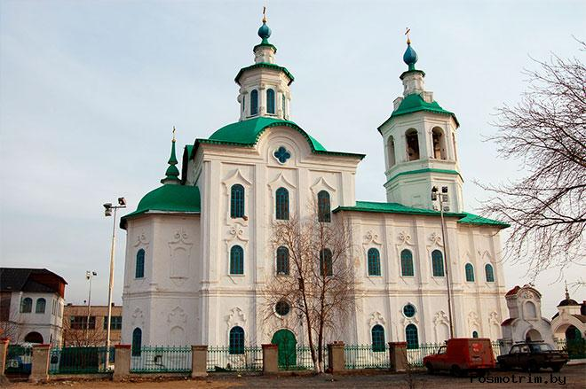
Детство
В 1815 году зимой, 22 февраля в семье Павла Алексеевича и Евфимии Васильевны Ершовых родился очень слабенький младенец. Казалось, что он вот - вот умрет. Родители решили крестить его в тот же самый день в градо-Ишимском Богоявленском соборе.
Но малыш никак не
выздоравливал.
г. Ишим Богоявленский собор

Slide 4
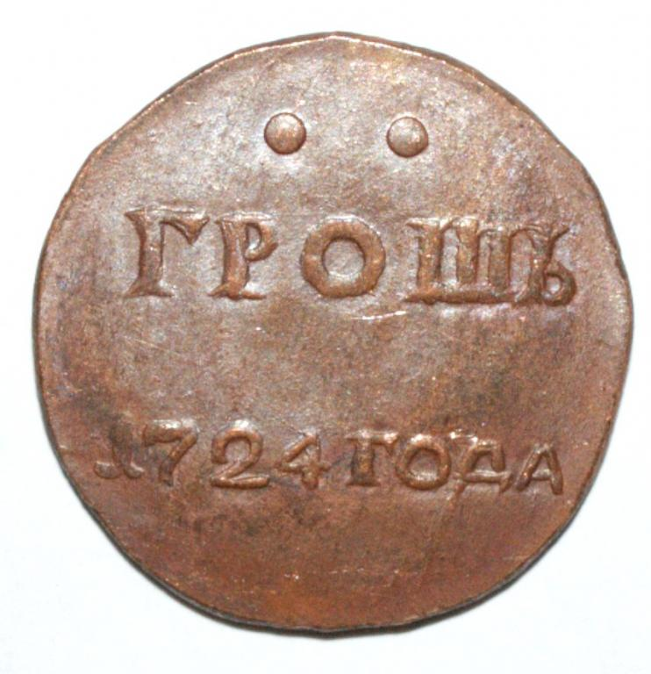
Когда Петру Ершову исполнился годик, родители его решились от отчаяния исполнить для спасения своего сына обряд, неизвестно откуда пришедший в Сибирь – «продать сына». Это делалось так. К открытому окошку подходил нищий. Ему протягивали ребенка: «Купи!». «А сколько возьмете?» — спрашивал нищий. «Грош», — отвечали родители. И тут же родители «проданного ребенка» клали в постельку обратно. Считалось, что тогда нищий заберет себе болезнь с ребенка. Но мальчик
действительно после этого
выздоровел. Потом, когда Петя
вырос, он в шутку говорил о себе:
«Цена мне грош».

Slide 5
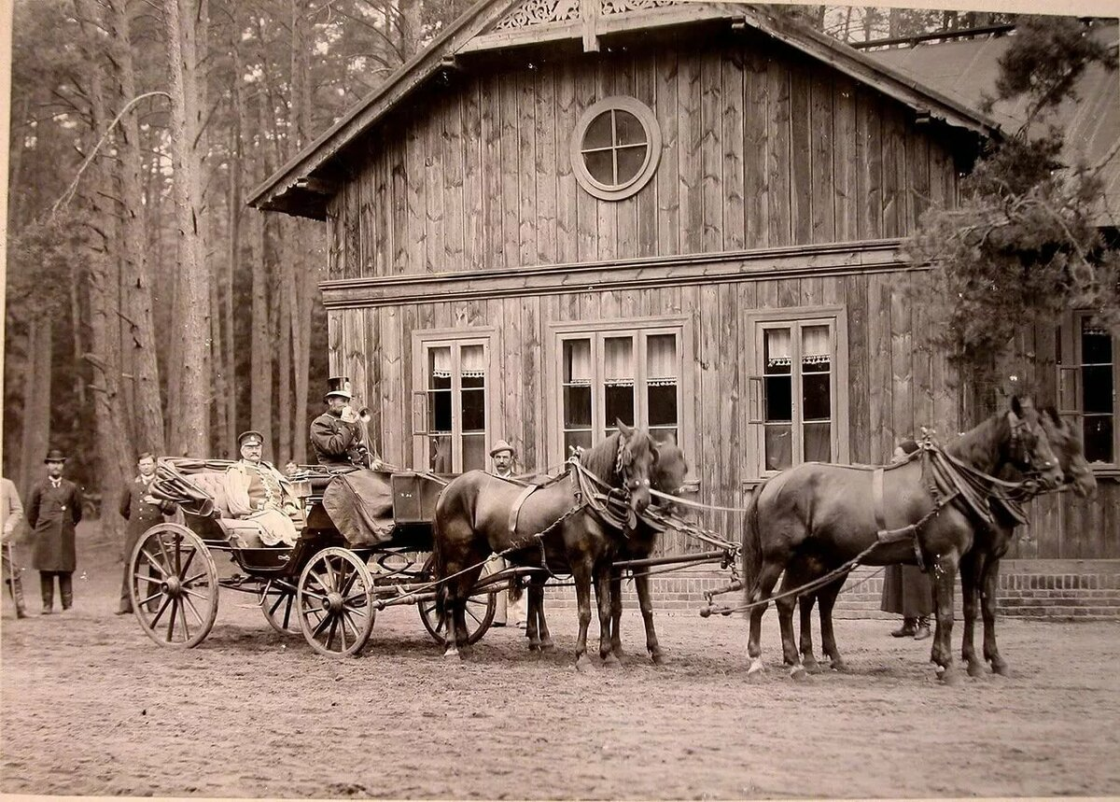
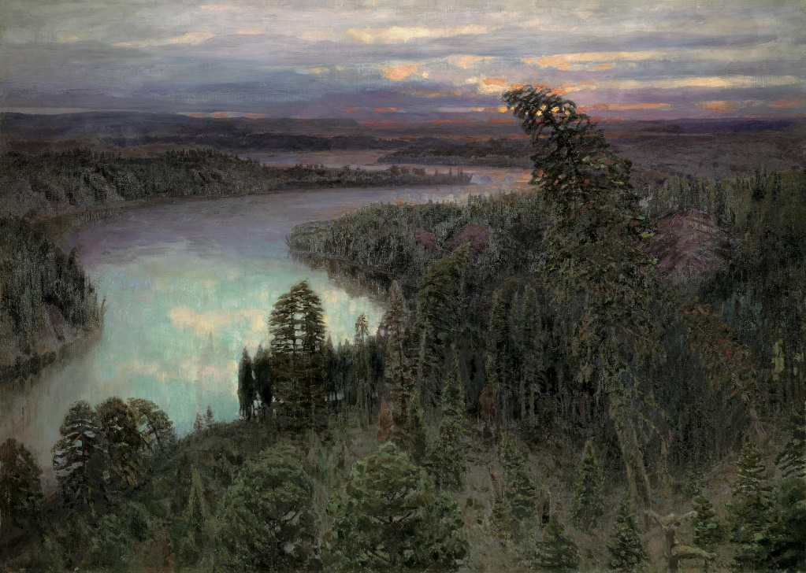
Это было детство — путешествие, в котором он вместе с родителями и братом постоянно переезжал из одного места в другое и многое повидал по дороге странствий. Такая была у его отца работа, что он часто должен был переезжать. По пути он видел и интересные города, и народности севера с их странными обычаями, и красивейшую природу.

Slide 6
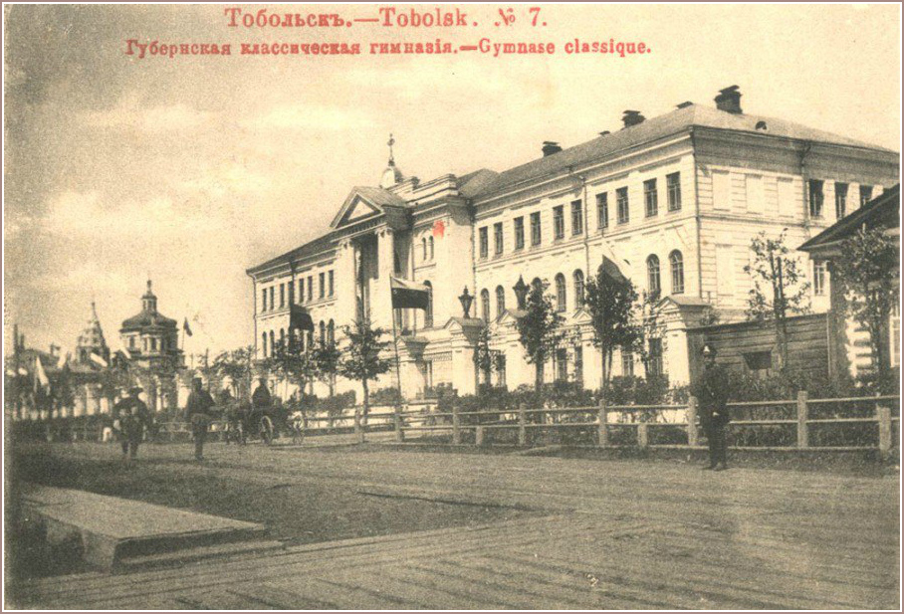
Тобольская гимназия
В 1824 году родители отправили Петра и его брата Николая в Тобольск учиться. И в 1827 году братья Петр и Николай Ершовы поступают учиться в гимназию.
Мальчики жили в купеческой семье
дяди – Николая Степановича
Пиленкова, который проявлял большую
заботу о мальчиках.

Slide 7
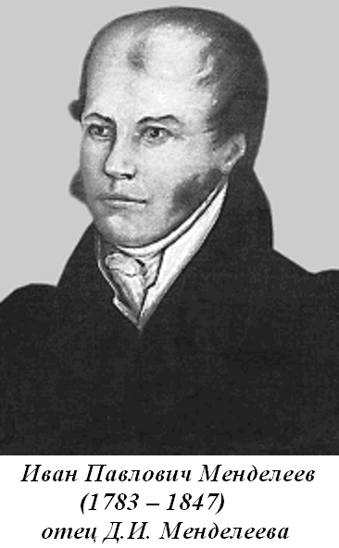
С 1827 года в гимназии, в которой они стали учиться, появился новый директор — Иван Павлович Меделеев — отец будущего химика Дмитрия Менделеева. Иван Павлович создал новую систему обучения в гимназии, которая дала право ее выпускникам поступать в вузы России. Он организовывал и для учеников «литературные
воскресенья». На литературных воскресеньях ученики читали произведения русских и зарубежных авторов, обсуждали их, читали собственные сочинения.

Slide 8
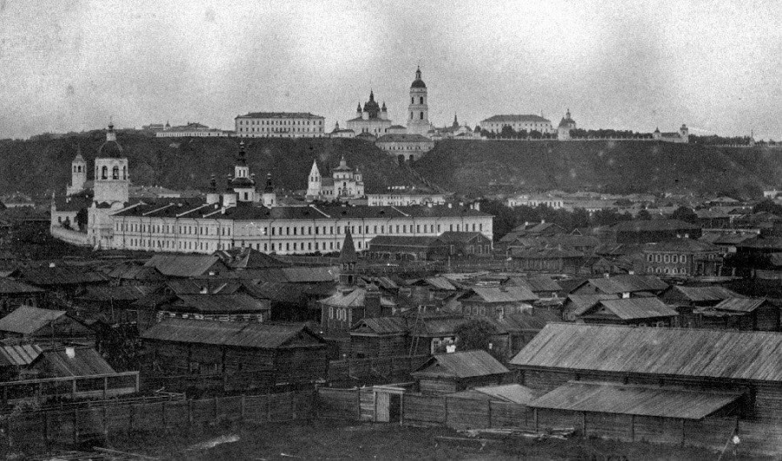
В Тобольске братья Ершовы учились достаточно хорошо, старались и стремились получить образование. По окончании училища в Тобольске Петр Ершов был награжден «Новым заветом» — массивной книгой в кожаном переплете с золотым тиснением. На первом листе был сделана дарственная надпись:
«Подарена на открытом испытании Тобольского Уездного Училища ученику 2 –го класса Петру Ершову. За отлично хорошие успехи в науках, благонравие и прилежание. 1826 года 5 дня».
Тобольск

Slide 9
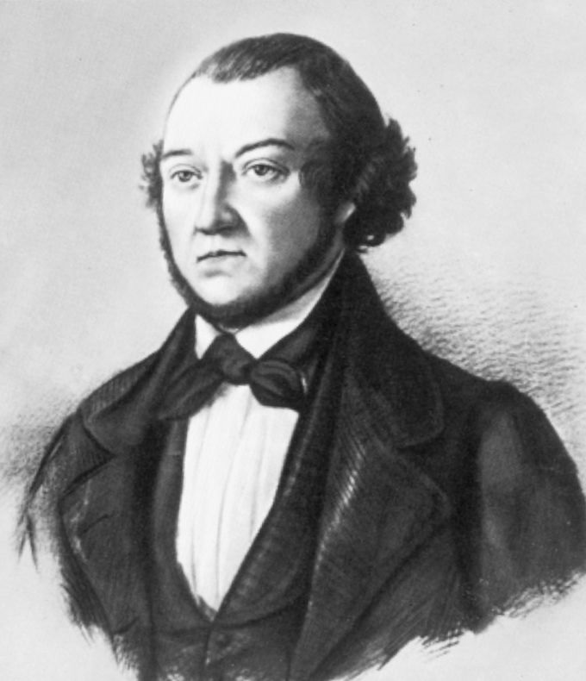
В это время в Тобольске жил знаменитый композитор Александр Александрович Алябьев. В Тобольске Алябьев создал симфонический оркестр.
Ершов подружился с Александром Александровичем и ходил с ним на все репетиции оркестра. Именно Алябьев познакомил Ершова с творчеством А. С. Пушкина более глубоко, ведь композитор писал музыку на его стихи.
Александр
Александрович
Алябьев

Slide 10
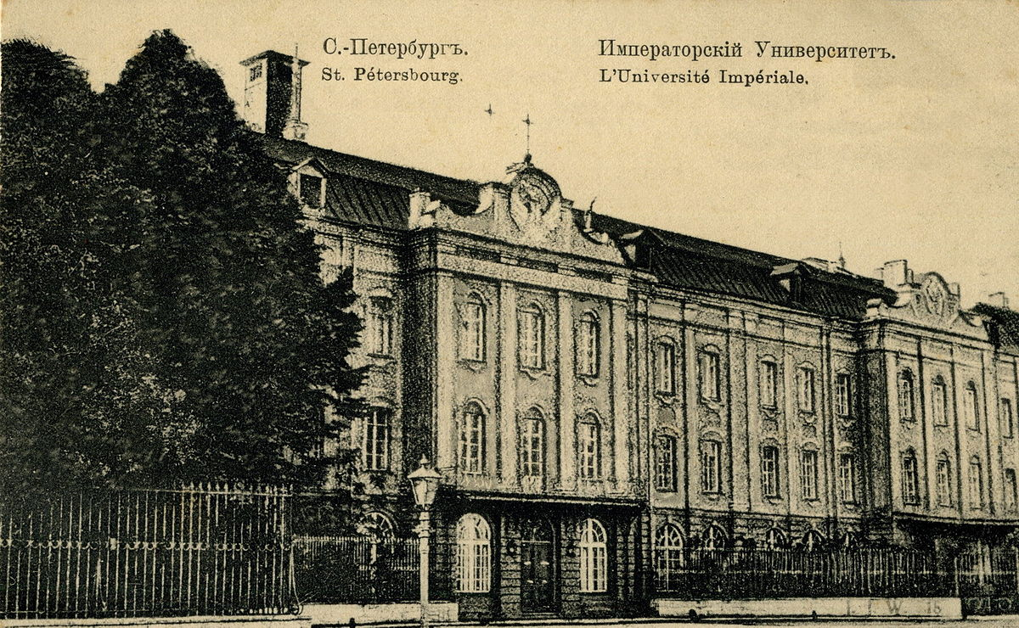
Санкт-Петербургский университет
В 1830 году отца будущего поэта переводят работать в Петербург. Пётр Ершов поступает учиться на историко-филологический факультет Санкт-Петербургского императорского университета.

Slide 11
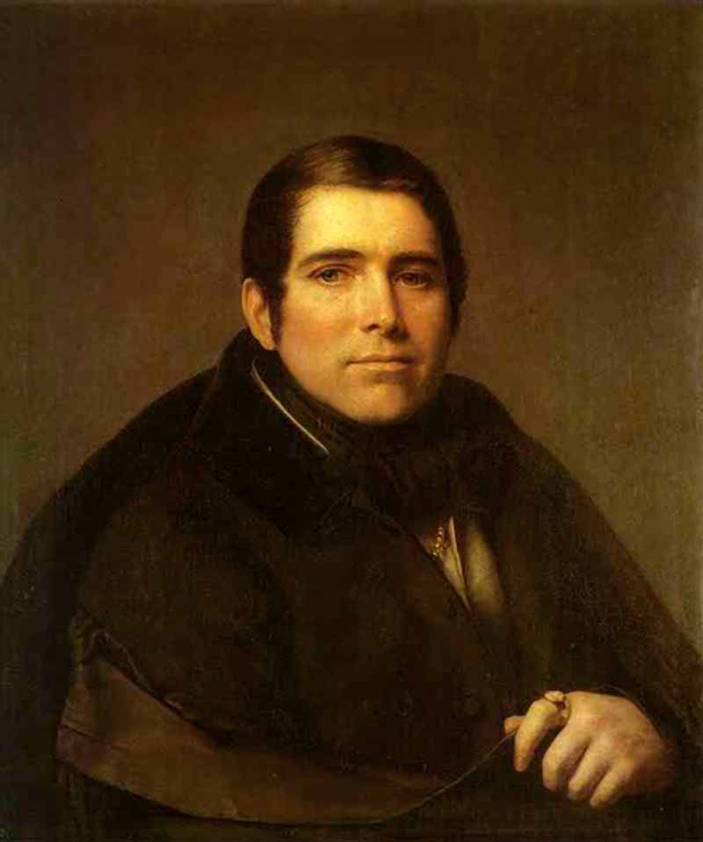
Одним из преподавателей молодого Петра Ершова в университете был профессором русской словесности П. А. Плетнев (с 1832 г. ректор Санкт-Петербургского университета).
Пётр Александрович Плетнёв
Пётр Плетнёв – поэт и критик, друг Александра Сергеевича Пушкина. Пётр Александрович познакомил юношу Ершова со сказками Пушкина. Он помог П.Ершову стать писателем.

Slide 12
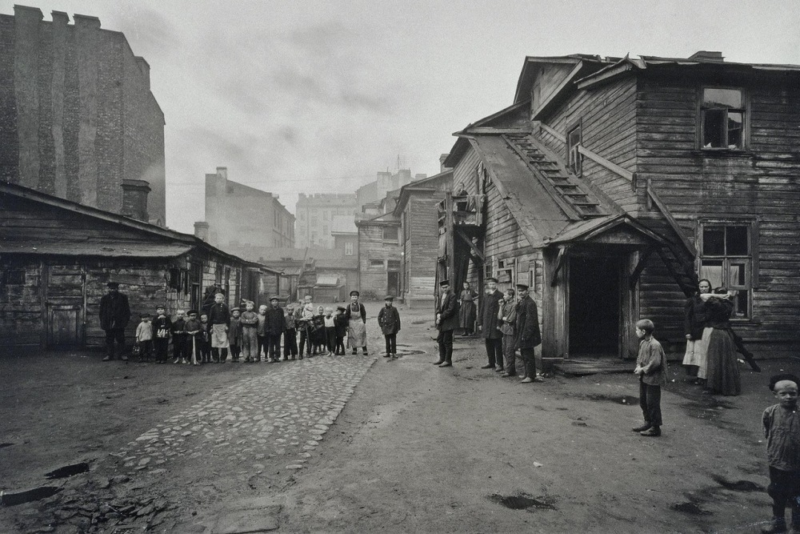
Первый год жизни в Петербурге был достаточно тяжелым не только для Ершова, но и для всей северной столицы. Пришла холера, людские бунты, нищета. Все это стало сильно резать глаза молодому юноше, прогуливавшемуся по улицам города в то время. Начала одна за одну цепляться мысль о сюжетах сказки, в которой героем будет бедный юноша, но честный и
справедливый.
Санкт-Петербург XIX в.

Slide 13
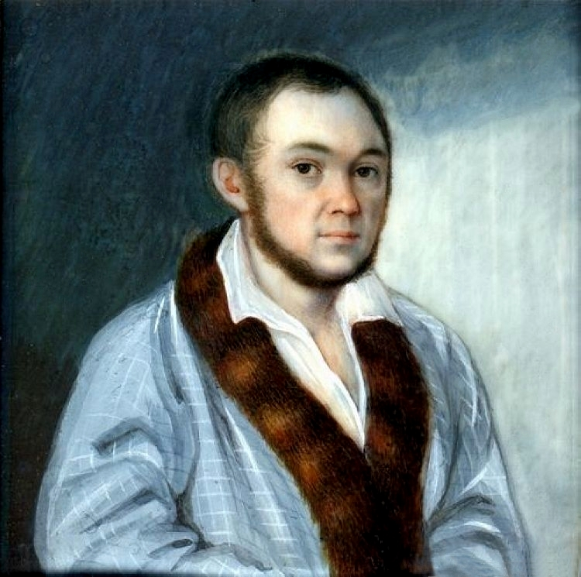
Ершов с головой уходит в работу над сказкой «Конек — Горбунок». Она получается у него достаточно быстро. Как только сказка была готова, Петр отдает её своему преподавателю Плетневу.
В один из дней, Плетнев, придя в университет, вместо лекции начинает читать сказку Ершова всей многочисленной аудитории студентов. Закончив читать, Плетнев раскрыл имя автора, сидевшего тут же в аудитории. Так к автору впервые приходит слава, а произведение открывается публично.

Slide 14
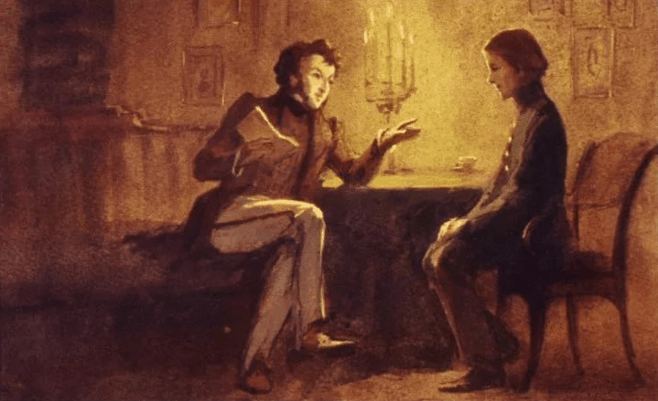
В дальнейшем Петр Ершов получил и благословение самого А.С. Пушкина. Известно, что Пушкин сказал, что «Теперь этот род сочинений можно мне и оставить».

Slide 15
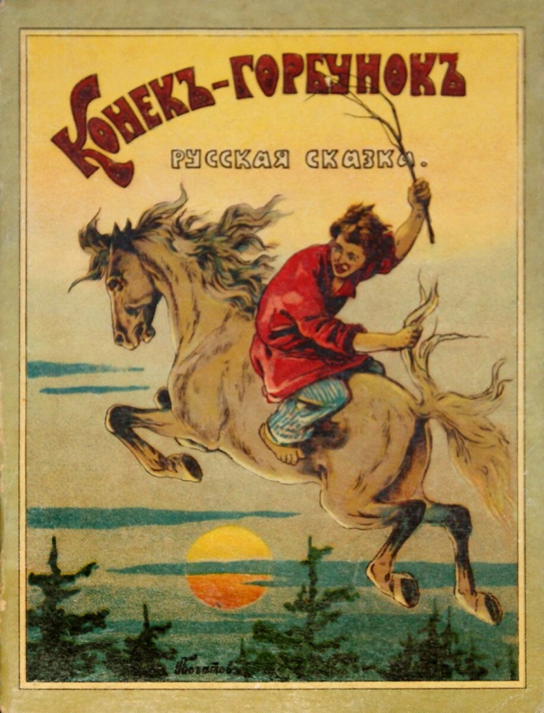
Конёк-Горбунок
Первая часть «Конька-Горбунка» была напечатана в журнале «Библиотека для чтения». Опубликованная часть закачивалась словами: «Это присказка, а вот – сказка чередом пойдет…»
5 октября 1834 года в «Северной пчеле» появилось объявление о том, что сказка вышла отдельной книгой. Продается она в магазине Смирдина по 5 рублей за книгу.

Slide 16
Конёк-Горбунок
Однако полный текст к печати не допустили: цензоры вырезали некоторые фрагменты, в которых автор сатирически отзывался о царе и церкви. Только в 1856 году сказка вышла полностью. При жизни автора сказку переиздавали трижды, а всего до революции — 26 раз. К началу ХХ
века это произведение стало классикой детской литературы. В советское время его перевели на 27 языков и переиздали более 130 раз.

Slide 17
В Тобольске
В 1833 году умирают брат и отец Петра Ершова. Пётр заканчивает университет и в 1836 году вместе с матерью возвращается в Тобольск. Там Петр Павлович становится преподавателем гимназии, сперва - по курсу латинского языка, затем также по философии и словесности в старших классах гимназии.
В 1844 году (Ершову 39 лет) он становится инспектором гимназии.

Slide 18
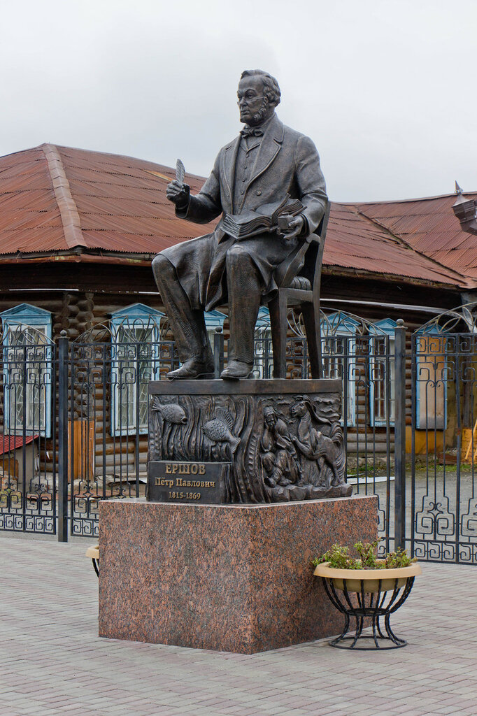
В 1857 году Петр Павлович Ершов становится директором гимназии и активно занимается просвещение в крае.
Его трудами в гимназии заводится самодеятельный театр. Его стараниями в Тобольской губернии учреждаются несколько новых училищ, среди них - для девочек.
Памятник в г. Ишиме возле женского училища

Slide 19
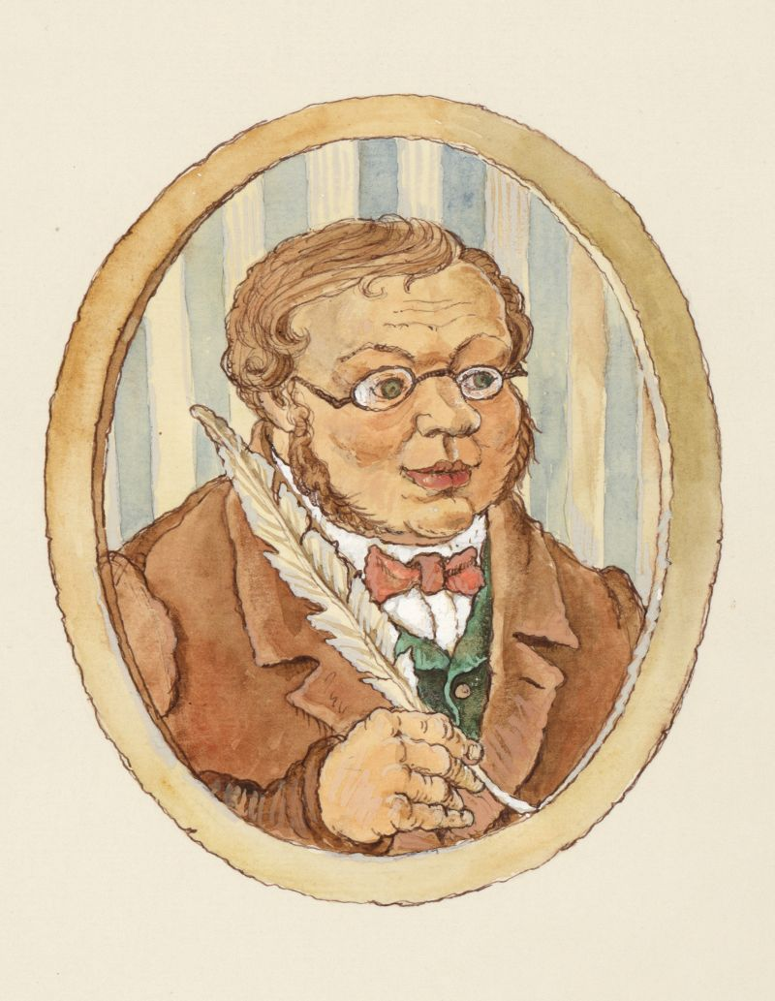
Пётр Павлович по-прежнему сочинял стихи, писал труды по вопросам образования, был журналистом.
Умер Ершов 18 августа 1869 г. Похоронен в Тобольске.
Ольга Монина. Иллюстрация к сказке П.П. Ершова «Конёк-горбунок». Портрет писателя Петра Ершова, 1992 год

Slide 20
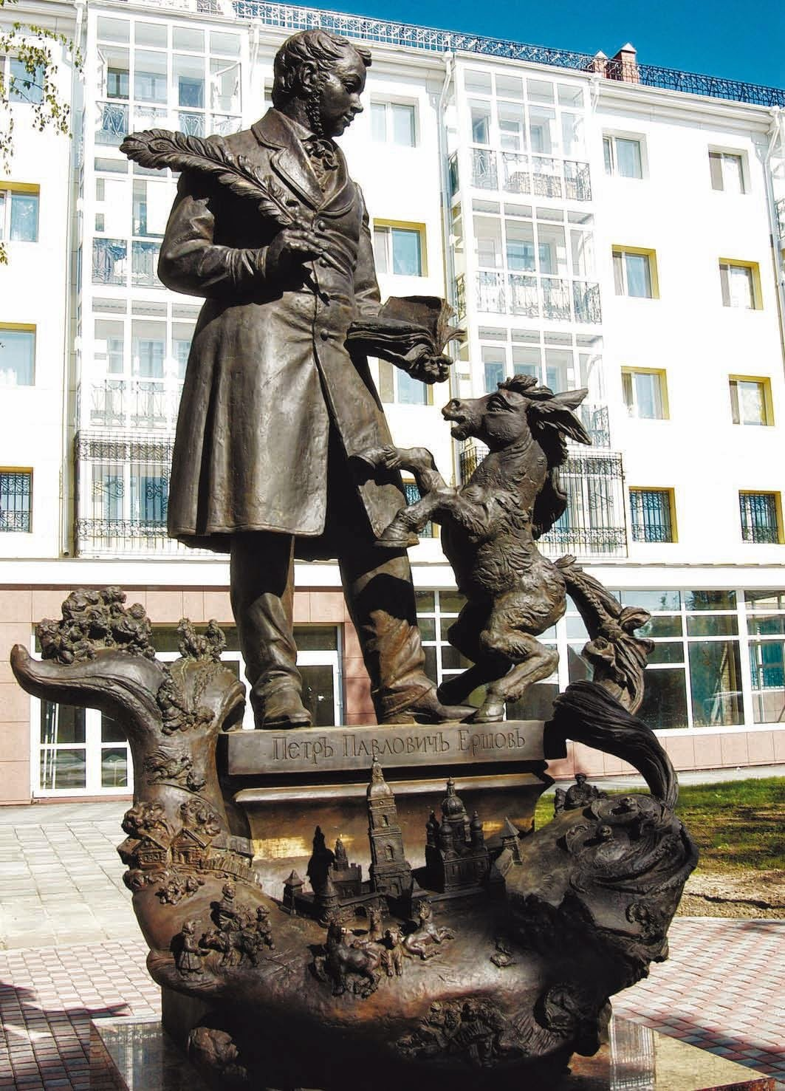
Память
В честь П. П. Ершова в Тобольске названа улица, а также установлен памятник. На памятнике написано: «Петр Павлович Ершов, автор народной сказки «Конек-Горбунок».
Памятник в г. Тобольске

Slide 21
Село Безруково, в котором родился Петр Ершов переименовано в «Ершово».
Именем Ершова также названы улица в г. Ишим, Ишимский государственный педагогический институт. В Ишиме есть культурный центр имени П. Ершова, который восстанавливает и сохраняет его наследие.
Культурный центр П.П. Ершова
в г. Ишим

Slide 22
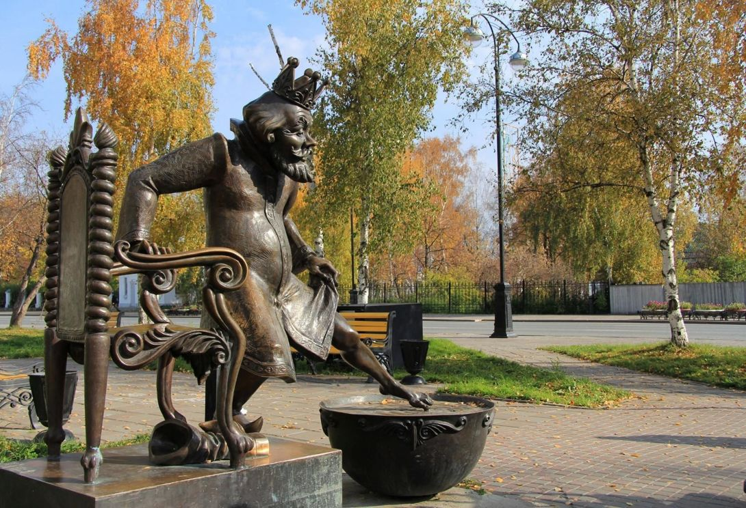
Со времени своего существования сказка «Конёк-Горбунок» издавалась огромными тиражами не менее 130 раз на 27 языках народов мира.
Памятник в Тобольске

